Slide 1

Análisis de Segmentación
y Clustering de Clientes
Identificación de grupos de clientes para estrategia comercial y operativa

Slide 2
¿Qué problema queríamos resolver realmente?
Más allá de los movimientos logísticos
Transestiba sí tenía datos… pero no inteligencia estructurada sobre clientes.
Cada fila representaba una operación, no un comportamiento.
La empresa podía ver movimientos… pero no patrones operativos.

Slide 3

Detectamos una alta concentración operacional en un grupo reducido de clientes.
Esto genera dependencia comercial y aumenta la vulnerabilidad ante pérdidas, disminución de operaciones o cambios en la demanda.
Además, evidenció la necesidad de segmentar estratégicamente la cartera para diferenciar clientes críticos, clientes de crecimiento y clientes en riesgo.

Slide 4
Descripción del Dataset
135
17
14
2022–2026
Clientes
Analizados
Variables
Registradas
Puertos
Operativos
Años de
Cobertura
Variables del Dataset:
▸ Vol_Total, Vol_Imp, Vol_Exp: Volúmenes de operación
▸ Ratio_Imp: Proporción de carga de importación
▸ Perfil_Movimiento: Solo Imp / Solo Exp / Mixto
▸ Num_Puertos, Puerto_Top, Seg_Puertos: Geografía operativa
▸ Tendencia: Comportamiento histórico del volumen
▸ Tipo_Cliente, Churn: Segmentación comercial (A/B/C) y pérdida de clientes.
▸ Anio_Inicio, Anio_Fin, Num_Años: Temporalidad del cliente

Slide 5
Pasamos de movimientos… a comportamiento
La transformación más importante del proyecto
Convertimos operaciones individuales en perfiles operativos completos.
Cada cliente comenzó a tener variables de comportamiento histórico.
Eso permitió construir segmentación analítica real.

Slide 6
Los patrones comenzaron a aparecer
Exploración y descubrimiento
Algunos clientes mostraban alta estabilidad operativa.
Otros tenían operaciones ocasionales o decrecientes.
También aparecieron clientes altamente dependientes de pocos puertos.

Slide 7
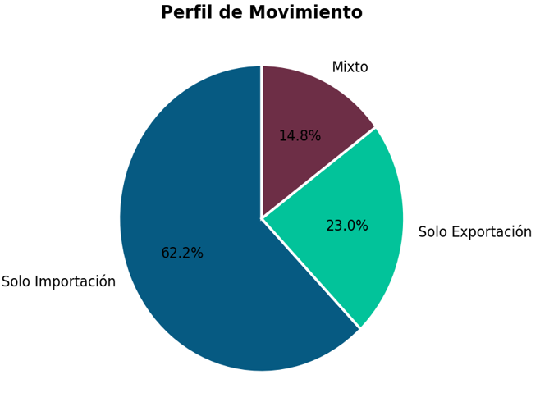
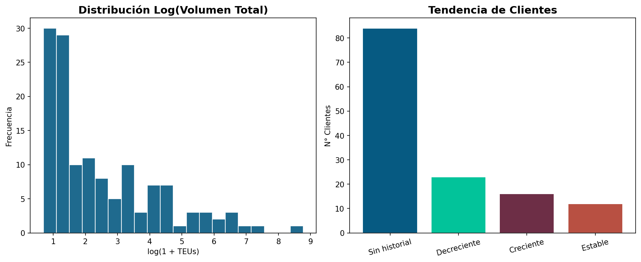
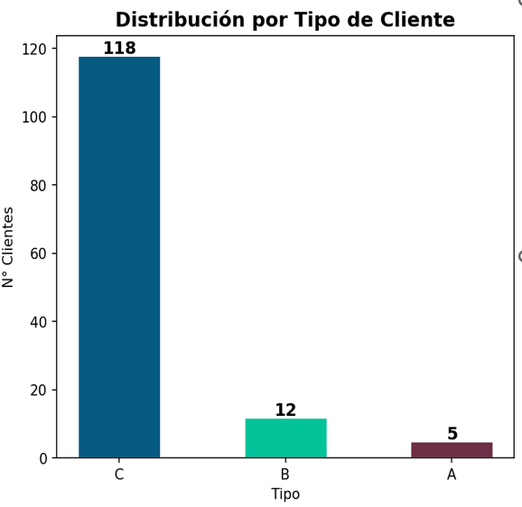
Análisis Exploratorio — Tendencias

Slide 8
No buscábamos muchos clusters.
Buscábamos clusters útiles.
Business Analytics aplicado a negocio
El objetivo no era solamente hacer clustering.
El objetivo era encontrar segmentos interpretables y accionables.
La matemática debía ayudar a tomar decisiones reales.

Slide 9
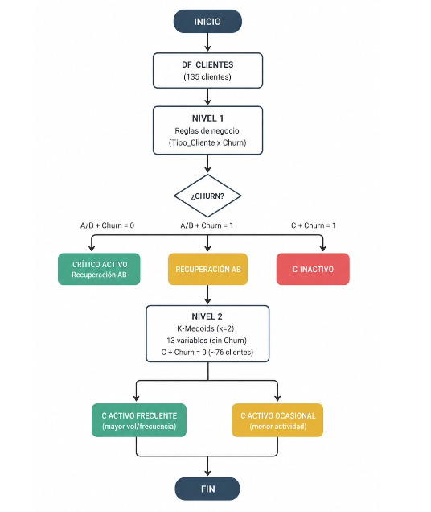
Selección de Variables para Clustering
Nuevas variables creadas (Feature Engineering):
Vol_Total – Vol_Imp – Vol_Exp
Magnitud operativa
Prom_Mov_Año, Prom_2022 al 2026
Historial - Tendencia
Num_puertos, Seg_puertos
Diversidad geográfica
Tendencia – Tipo_cliente - Churn
Comportamiento cliente
Es_Multipuerto

Slide 10
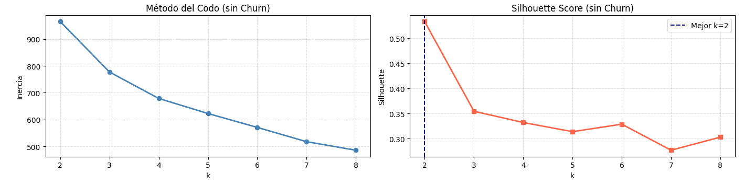
Determinación del Número de Clusters (K=2)

Slide 11
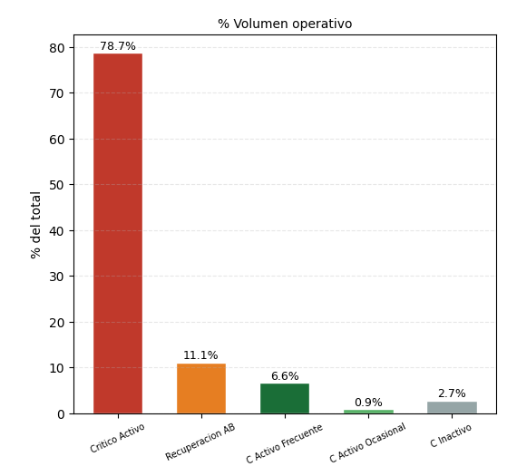
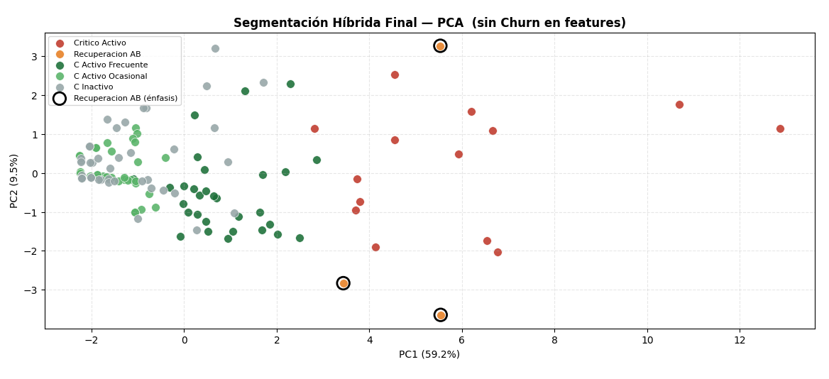
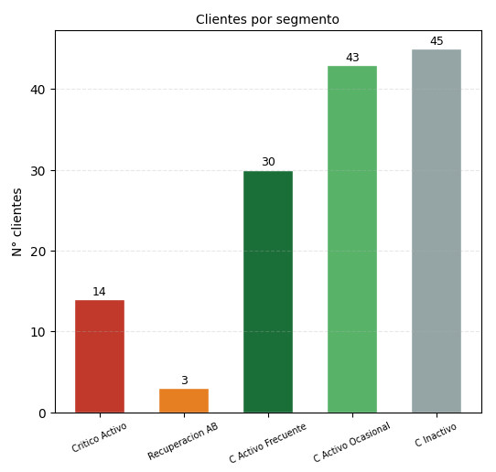
Resultados: 4 Clusters Identificados

Slide 12
Análisis Detallado por Cluster
C1: Critico activo
C2: Recuperación AB
C3: Activo Frecuente
C4: Activo ocasional
C5:Inactivo
14 clientes
3 clientes
30 clientes
43 clientes
45 clientes
• Vol med: 889 /año (78,7%)
• Vol med: 585 /año (11,1%)
• Vol med: 35/año (6,6%)
• Vol med: 3 /año (0,9%)
• Vol med: 10/año (2,7%)
• Perfil: Solo Importación
• Perfil: Mixto (Imp+Exp)
• Perfil: Solo Importación
• Perfil: Mixto (Imp+Exp)
• Perfil: Mixto (Imp+Exp)
• Tipo dominante: B
• Tipo dominante: A
• Tipo dominante: C
• Tipo dominante: C
• Tipo dominante: C
• Tendencia: Decreciente
• Tendencia: Creciente
• Tendencia: Decreciente
• Tendencia: sin historial
• Tendencia: sin historial
• Puertos: 7
• Puertos: 4
• Puertos: 3
• Puertos: 1
• Puertos: 1
• Mes pico: en,feb,mar
• Mes pico: ene, oct
• mes pico: ene, mar
• mes pico: mar
• mes pico: may, jul

Slide 13
Resumen Estratégico por Segmento
Segmento
Prioridad
Objetivo Principal
Acción Clave
KPI de Éxito
★ Crítico Activo
MÁXIMA
Retener y expandir relación
KAM dedicado + contrato marco anual + SLA diferenciado
Volumen mensual ≥ media histórica
↗ Recuperación AB
ALTA
Reactivar antes del churn definitivo
Diagnóstico + propuesta win-back + plan 90 días
Recuperar ≥70% del vol. pre-caída en 3 meses
✦ C Activo Frecuente
MEDIA-ALTA
Upgrade a Tipo B y fidelización
Programa de puntos + cross-selling + metas trimestrales
Incremento vol. 20% anual + upgrade clasificación
◆ C Activo Ocasional
MEDIA
Convertir en cliente recurrente
Activación estacional + paquetes entrada + referidos
Frecuencia mínima 1 movimiento/trimestre
○ C Inactivo
BAJA
Recuperación selectiva o archivo
Oferta reingreso + auditoría de causa + contacto semestral
Reactivar ≥15% en 6 meses

Slide 14
Conclusiones
1. El análisis identificó 5 segmentos diferenciados con comportamientos operativos distintos.
2. Los segmentos C Activo Frecuente y C Activo Ocasional constituyen la base de crecimiento futuro: con estrategias de upgrade y activación, pueden migrar a segmentos superiores.
3. Los segmentos Crítico Activo y Recuperación AB representan la mayor palanca de ingresos a corto plazo y requieren recursos comerciales prioritarios diferenciados.
4. El análisis de estacionalidad mensual permite anticipar picos de demanda por segmento, habilitando planificación de capacidad y campañas comerciales oportunas
5. La segmentación permite diseñar estrategias diferenciadas aumentando eficiencia comercial.

Slide 15
Los movimientos cuentan operaciones.
Los patrones cuentan historias.
Cierre ejecutivo
Hoy Transestiba ya no tendría que ver solamente movimientos logísticos.
Ahora puede comenzar a entender comportamientos.
Y entender esos patrones es el primer paso para operar estratégicamente.

